Slide 1
Ontology
Khái niệm bản thể

Slide 2
Ontology (Bản thể học)
Theo lý thuyết, một bản thể học là "một đặc tả chính thức và rõ ràng của một khái niệm chung". Một bản thể học cung cấp một ngữ nghĩa chung (semantic), đi kèm với các đối tượng và/hoặc các khái niệm tồn tại và các mối quan hệ, các thuộc tính của các đối tượng đó
Bản thể học là các framework có cấu trúc cho việc tổ chức thông tin được áp dụng trong các lĩnh vực như trí tuệ nhân tạo, web ngữ nghĩa (semantic web), kỹ thuật thông tin, công nghệ phần mềm, tin học y sinh, khoa học thư viện và kiến trúc thông tin như là dạng thể hiện kiến thức về thế giới hoặc một phần của nó.

Slide 3
Đặc điểm
Explicit: rõ ràng
Conceptualization: ~ model=> chúng ta cố gắng xây dựng một mô hình về một vùng hay miền nào đó, mà trong đó chúng ta xác định khái niệm thích hợp, và xem xét mối quan hệ giữa các khái niệm đó với nhau như thế nào.
Formal : máy tính phải hiểu được=> không chỉ đọc được mà còn có khả năng giải nghĩa được
Share: phải chia sẽ được và chúng phải trở thành bài toán có khả năng phổ dụng

Slide 4
Các phần tử trong Ontology
Instances (Individuals) : là các đối tượng xác định ( car, animal, building..)
Classes (concept): bao gồm các cá thể individuals hoặc có thể bao gồm các class con khác, hoặc cả hai
Attributes (properties): thuộc tính ( tính chất) hoặc tham số
Relationships: chỉ quan hệ giữa các object với nhau
Hierarchical structure ( tính thứ bậc)

Slide 5
Examples of Classes
Class: Vehicle
Class: Car
Class: Toyota
Class: Hybrid

Slide 6
Is_a classification
Class: Vehicle
Class: Truck
Class: Car
Class: Honda
Class: Toyota
Class: Gasoline
Class: Hybrid

Slide 7
Ví dụ về Ontology
What is terrorism ? => sending message
Language + violent
Định nghĩa thế nào là Khủng Bố
In global database:
The threatened or actual use of illegal force and violence by a non-state actor or attain a political, economic, religious, or social goal thhrogh fear, coercion or intimidation
Là mối đe dọa hoặc là có sử dụng của một lực lượng bất hợp pháp và bạo lực không có tính nhà nước hoặc đạt mục đích về chính trị, kinh tế, tôn giáo hoặc mục tiêu xã hội bằng cách reo rắc sự sợ hãi, ép buộc hoặc đe dọa

Slide 8
Ý nghĩa các messages
Khủng bố thường sử dụng phương pháp loan tin/truyền tin/tin đồn
Holigan messeges : đội của tôi tốt hơn đội của ABC
=> những ví dụ này có thể coi là ontology không???
Chúng ta có thể dùng ontology để dự báo gì đó không?
=> Data mining

Slide 9
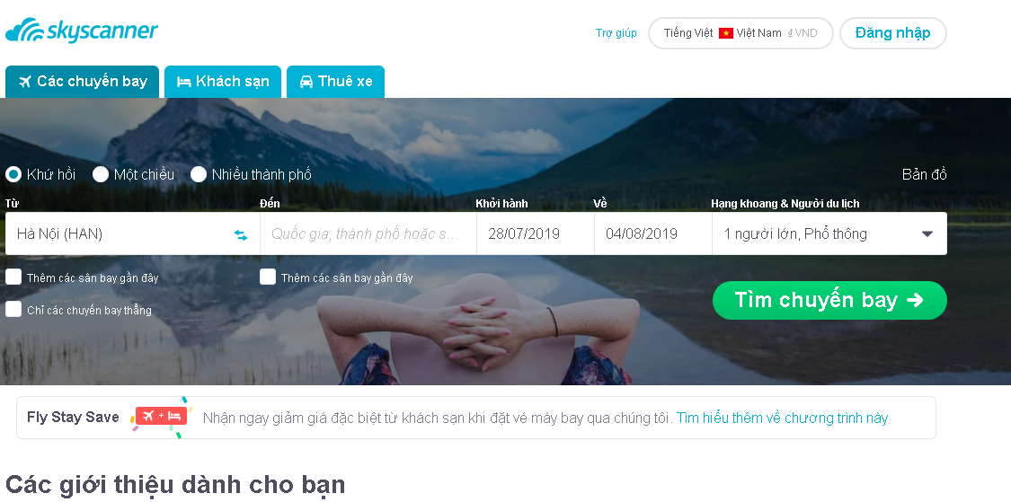
SkyScanner

Slide 10
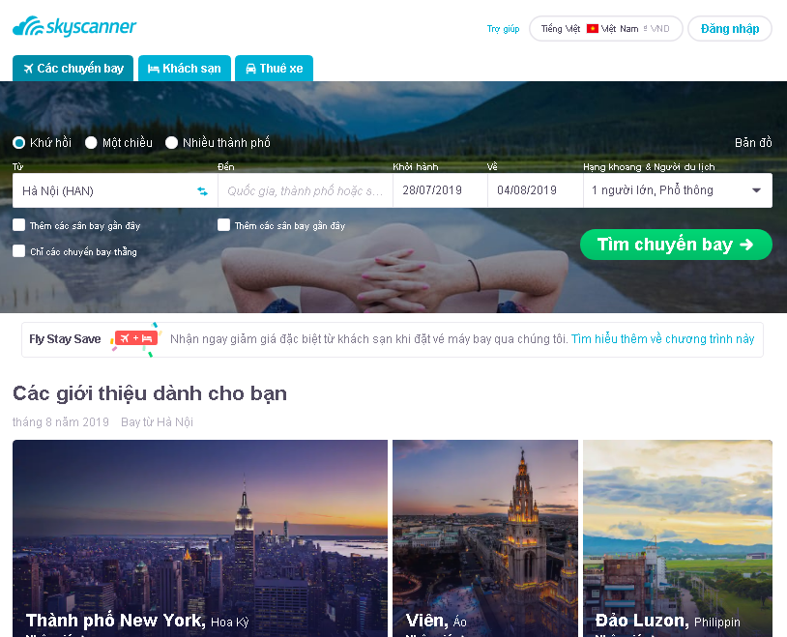

Slide 11
Hệ thống SkyScanner
Hệ thống phải có tools hay là code nào đó để truy cập vào các website của các công ty hàng không, quét các thông tin cần thiết để tìm các thông tin cần thiết
Hiện thị các thông tin đó cho người dùng
Cụ thể hơn
phân tích cấu trúc html của các website, sau đó lấy thông tin của các website
phân tích cấu trúc các website của các công ty hàng không
Nhược điểm:
Nếu một công ty bất kỳ nào đó thay đổi/update website thì lập trình viên lại phải thay đổi code cho tương ứng để có thể duy trì được hệ thống này

Slide 12
Hệ thống SkyScanner
Cách giải quyết
Nếu như các website của các công ty hàng không có thể chia sẻ thông tin của họ dưới một format chuẩn cho các thông tin như, ngày giờ bay, giá vé, địa điểm trung chuyển, thời gian chờ, vv..
Mọi lập trình viên sẽ dễ dàng hơn trong việc xây dựng dự án của họ

Slide 13
Web truyền thống và những hạn chế
Hiện nay đang được xem như một cơ sở dữ liệu toàn cầu. Tuy nhiên sự tồn tại về các cấu trúc ngữ nghĩa để giữ cho các thành phần của có quan hệ lẫn nhau mà vẫn mang tính độc lập là rất hạn chế. Điều này làm cho thông tin hiện có trên WWW hầu như chỉ cho con người hiểu và xử lý.
Chẳng hạn như, nếu muốn tìm kiếm một thông tin nào đó thì người dùng sử dụng những công cụ tìm kiếm, sau đó nhập vào những từ khóa theo nội dung cần tìm.
Ví dụ người dùng nhập vào “đồ họa”. Kết quả trả về sẽ là những nội dung liên quan đến từ khóa như: “Xu hướng thiết kế đồ họa”, “Dịch vụ thiết kế đồ họa”... Nếu muốn tìm nội dung có liên quan như: để học môn đồ họa thì cần những tài liệu, thiết bị, phần mềm gì thì công cụ tìm kiếm chưa thể hiện được sự liên quan đó.

Slide 14
Web ngữ nghĩa?
Bên cạnh sự phát triển nhanh chóng của WWW, có một số lượng lớn dữ liệu có liên quan đến nhau về mặt khái niệm. Tuy nhiên, đa số những mối quan hệ này chỉ được con người nhớ chứ không chưa lưu trữ theo một cách mà máy tính có thể xử lý.
Thách thức này đã tạo ra một hướng nghiên cứu đó là tạo ra khả năng cho phép con người tạo, lưu trữ, sắp xếp, ghi phụ chú, và truy xuất kho dữ liệu với những mối quan hệ, những cá thể, có thể trợ giúp cho con người
Mục tiêu ban đầu của web ngữ nghĩa là hỗ trợ người sử dụng tìm kiếm thông tin trên mạng một cách nhanh chóng, chuẩn xác và thông minh hơn so với các công cụ tìm kiếm truyền thống. Tức là tìm kiếm thông tin dựa vào ngữ nghĩa chứ không phải tìm kiếm theo từ khóa

Slide 15
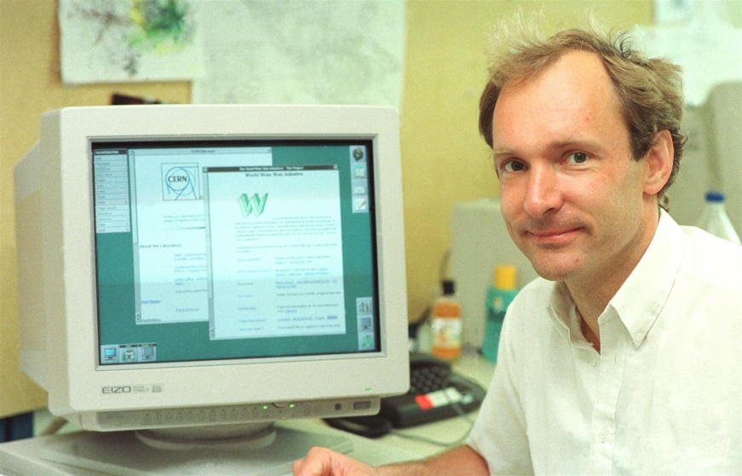
Semantic Web (web ngữ nghĩa)
Tim Berners-Lee là người sinh ra ý tưởng về web Ngữ Nghĩa
Tim Berners Lee là người phát minh ra www, http, xml, là giám đốc của World Wide Web Consortium (hiệp hội W3C)...
2004 phong tước hiệp sĩ bởi nữ hoàng Elizabeth II;
2009 được tạp chí Time bình chọn trong danh sách 100 người có tầm ảnh hưởng nhất trong thế kỷ 20 ;
..........

Slide 16
Ý tưởng Web ngữ nghĩa
Web có thể thỏa mãn các chức năng sau:
Tiến hóa về mặt thu nhận tri thức
Cho phép con người xây dựng cái họ muốn
Cho phép con người tìm kiếm lời giải cho câu hỏi của chính họ đặt ra
Cấu trúc sử dụng:
Thỏa mãn khả năng đọc và hiểu bởi con người và máy

Slide 17
Semantics là gì
Là nghiên cứu về ý nghĩa, nó giải thích cách chúng ta lấy được ý nghĩa của những từ hoặc là những biểu tượng nào đó
Sematics data: là dữ liệu mà nó được tổ chức dưới dạng mà máy tính có thể hiểu được chúng.. Mục đích của tổ chức dữ liệu là làm cho con người cũng như máy có thể hiểu được các quan hệ và rằng buộc khác nhau trong tập dữ liệu của chúng.
QUANG
LIvesIN
VIETNAM
LivesIN
HÀ TÂY
IsIN

Slide 18
Tại sao phải sematics
Thông tin hiện tại hiện đang có sẵn trên các website như:
Thông tin về thời tiết
Thời gian biểu các chuyến bay
Thông tin về các môn thể thao
Tivi và bộ phim được trình chiếu
Các thông dễ dàng tìm được nhưng rất khó để sử dụng chúng
Ví dụ nếu chúng ta vào website về tin thể thao thì rất khó lấy ra được các thông tin cần thiết trong đó
Ngoài ra còn chưa kể tới sự tương thích các thiết bị khác nhau ví dụ như smart phone, ipad,...

Slide 19
Google/ tìm kiếm
Nếu sử dụng google search => cho ra kết quả
Google có thể tìm thấy mọi thứ cho bạn !
Nếu sử dụng google hoặc bất cứ chức năng search nào thì đó là chúng ta đang sử dụng bài toán tìm cụm từ “phrase matching”
Khi ta search một từ hay một cụm từ trên web nghĩa là chúng ta trả lời câu hỏi “tài liệu nào có chứa những từ hoặc những cụm từ này?”

Slide 20
Web ngữ nghĩa là gì
Web ngữ nghĩa là gì (what exactly is the semantic web)
Semantic Web sẽ được xây dựng để liên quan nhiều hơn đến câu hỏi, những quan hệ và thông tin mong muốn.
Thay vì đi tìm từ hoặc cụm từ=> web ngữ nghĩa có khả năng thể hiện những thành phần có liên quan và mối quan hệ giữa chúng với nhau
Ví dụ câu hỏi: thời tiết ảnh hướng thế nào đến thị trường chứng khoán, tội phạm, tỉ lệ sinh???
=> Nếu sử dụng search như đã nói thì không thể có kết quả

Slide 21
Xây dựng phương pháp
Để trả lời câu hỏi..chúng ta phải có được/hiểu rất nhiều thông tin và tài liệu khác nhau về lĩnh vực có liên quan.
Làm sao não con người có thể tổ chức tốt và quản lý tất cả các kiểu thông tin khác nhau và từ những nguồn khác nhau như vậy

Slide 22
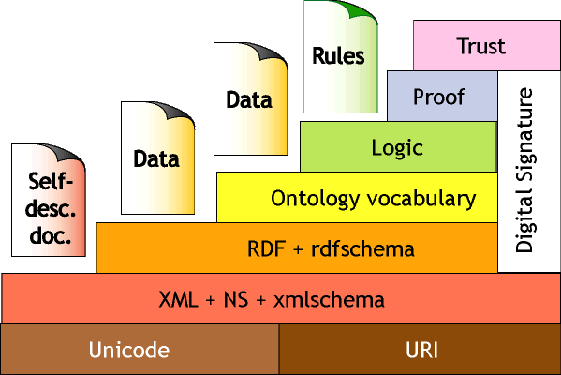
Kiến Trúc

Slide 23
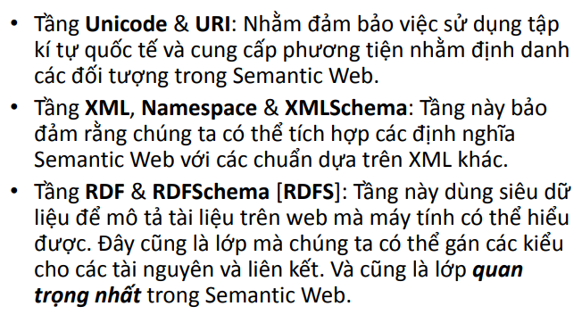
Chi tiết

Slide 24
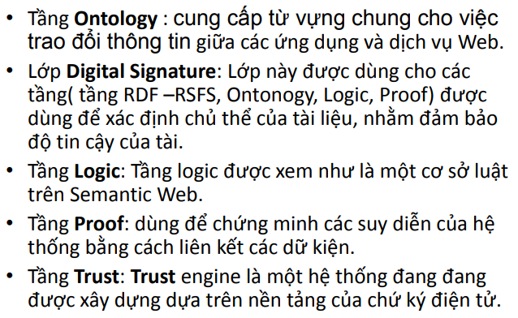
Chi tiết

Slide 25
Với các định nghĩa về namespace và schema (lược đồ) bảo đảm rằng có thể tích hợp các định nghĩa Semantic Web với các chuẩn dựa trên XML khác.
Lớp RDF và RDFSchema (RDFS): lớp ngôn ngữ Ontology. Lớp này tạo các câu lệnh để mô tả các đối tượng, từ vựng và định nghĩa. Ngoài ra có thể gán kiểu, liên kết cho các tài nguyên. Và cũng là lớp quan trọng nhất trong kiến trúc Semantic Web.
Lớp Ontology: định nghĩa mối liên Lớp Bảng mã chuẩn (Unicode ) & URI: Bảo đảm việc sử dụng tập kí tự quốc tế và cung cấp phương tiện nhằm định danh các đối tượng trong Web ngữ nghĩa. Vì vậy nó đã hình thành nên một công nghệ nền tảng lý tưởng để xây dựng một hệ thống mạng toàn cầu.

Slide 26
Lớp XML Một Ontology định nghĩa một bộ từ vựng mang tính phổ biến & thông thường nó cho phép các nhà nghiên cứu chia sẻ thông tin trong một hay nhiều lĩnh vực. Chẳng hạn như ontology về lĩnh vực du lịch bao gồm những thông tin về địa danh và những mối quan hệ giữa các địa danh, hay một ontology về lĩnh vực y tế bao gồm thông tin về các khái niệm bệnh, bác sĩ, chuyên khoa và mối quan hệ giữa các khái niệm đó.
Các lớp Logic, Proof, Trust: Lớp logic cho phép viết ra các luật (rule) trong khi lớp proof (thử nghiệm) thi hành các luật và cùng với lớp trust (chấp nhận) đánh giá nhằm quyết định nên hay không nên chấp nhận những vấn đề đã thử nghiệm.=> Lớp này đang được hoàn thiện

